Slide 1
SU – møte Høsten 2024
Hope oppvekstsenter – «Et godt sted å være, et godt sted å lære»

Slide 3
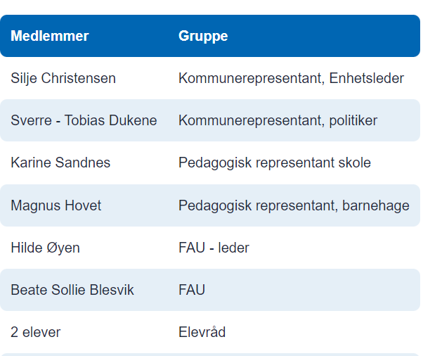
SU - hjemmesiden

Slide 4
Organisering
Barnehagen
Nå 15 barn,
01.10.24 blir vi 19 barn
01.01.25 21 barn
2 pedleder, 2 barnehagelærere, 0,5 fagarbeider, 1 støttepedagog 20 % Spesialpedagog
Skole:
1.-2. 10 elever
3.-4. 11 elever
5.-7. 19 elever
4,8 lærere + 50 % fagarbeider
Bærekraft:
Opptak
Tellinger
Spesialpedagog inn i team etter hvert.

Slide 5
Elevundersøkelsen 2023-2024

Slide 6
Nasjonale prøver 5. trinn
Grunnet prikkeregel legger vi ikke ut resultat i offentlige dokumenter.
De tre siste årene har resultatene blitt bedre, vi har flere elever på det høyeste nivået, men vi ser fortsatt tiltak vi må jobbe videre med.
Årets resultat er ikke klare enda.

Slide 7
Kartleggingsprøver 3. trinn
2022-2023
Lesing: Stort sett veldig bra, noen elever som trenger videre veiledning innen noen mål gjennom intensiv opplærings kurs.
Regning:
Ingen under bekymring
2023-2024
Lesing:Stort sett veldig bra, noen elever som trenger videre veiledning innen noen mål gjennom intensiv opplærings kurs.
Regning:
Ingen elever under bekymring

Slide 8
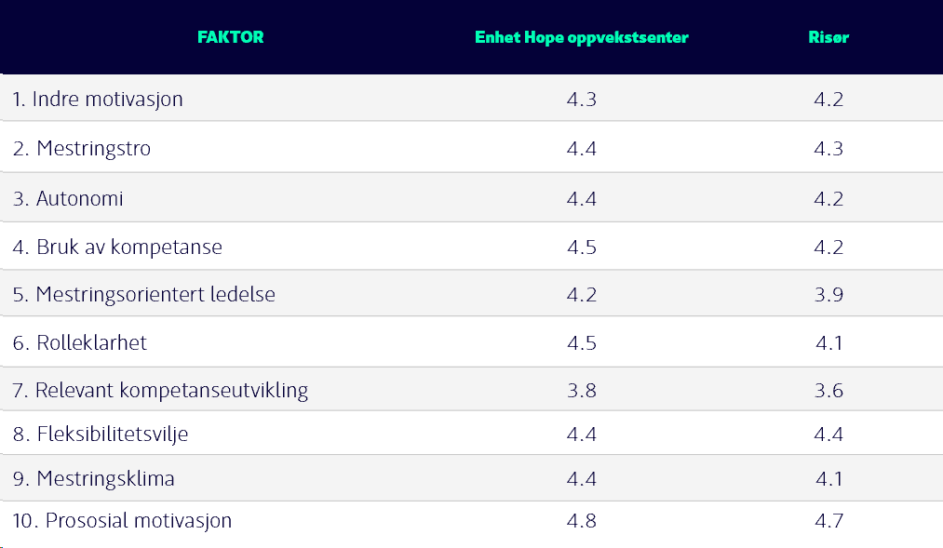
De ansatte:

Slide 9
Veien videre

Slide 10
Kommunale satsninger
Sånn vil vi ha det: | Sånn gjør vi det:
Alle har et likeverdig faglig tilbud som er tilpasset deres behov og utvikling. | Jobber systematisk med språk gjennom hele utdanningsløpet. Reflekterer over resultater i grunnleggende ferdigheter og brukerundersøkelser og setter ambisiøse og realistiske mål for videre arbeid. Hever grunnleggende ferdigheter i basisfagene (norsk, matte, engelsk), med særlig fokus på begynneropplæringen. Sikrer spesialpedagogisk kompetanse og kvalitet i tilpasset og intensiv opplæring. Inkluderer og veileder foresatte for felles innsats for barns/elevers faglige utvikling.
Alle får økt mestringstro og motivasjon i sin hverdag. | Ser den enkelte og utfordrer alle til å strekke seg mot nye mål. Gir praktisk, variert, lekbasert og inkluderende opplæring. Gir alle nødvendige digitale ferdigheter. Utnytter digitale verktøy for individuelt tilpasset opplæring i inkluderende fellesskap. Gir barn og elever kontinuerlige underveisvurderinger og sikrer deres medvirkning. Inkluderer og veileder foresatte i samarbeid om robuste og trygge barn.
Alle opplever tilhørighet og gode relasjoner som fremmer trivsel. | Skaper trygge og gode miljø i inkluderende fellesskap. Bruker BTI (Bedre Tverrfaglig Innsats) handlingsveileder for tverrfaglig samarbeid, tidlig innsats og medvirkning. Sikrer overgangene i hele utdanningsløpet, fra barnehage til videregående skole. Fokuserer på raushet, respekt og mangfold og bidrar til at alle skal oppleve vennskap. Ser fritiden som en viktig arena for trivsel og mestring. Ser barnehager og skoler som viktige nærmiljøsenter hvor foresatte og samfunnet for øvrig bidrar i inkluderende fellesskap.

Slide 11
Nye planer og lovverk
Årsplan barnehage – skal til høring
Årsplan SFO – skal til høring
Ny plan for trygt og godt barnehagemiljø – til høring
Nye lover og planer.
Ny skoleregler – til informasjon
Ny opplæringslov – til informasjon
Trygt og godt skolemiljø – til info

Slide 12
Tanker
Hva slags tilbud kan vi gi elevene våre?
Inkludere alle i fritiden?
Noe vi skal gå sammen om, søke om midler til?
Noe vi skal fortelle via vår politiske representant?

